Slide 1
PROJEKTMENEDZSMENT 2.LECKE: Projekt kezdeményezés 1. rész
2.2. VIDEÓLECKE
Célmeghatározás
Dr. Keczer Gabriella

Slide 2
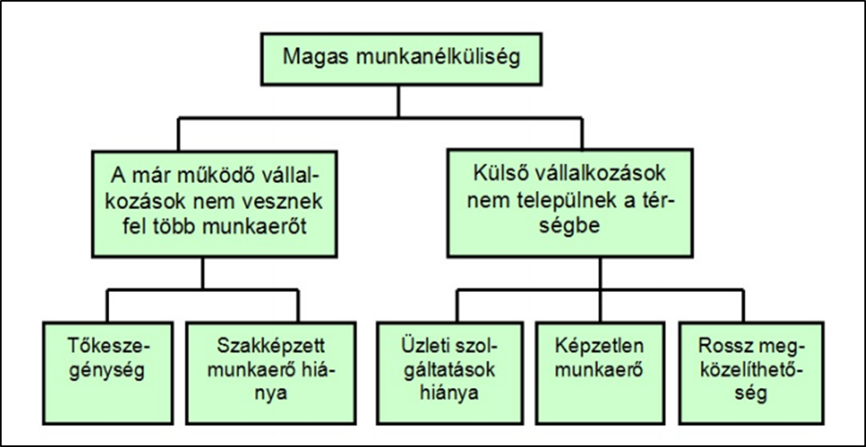
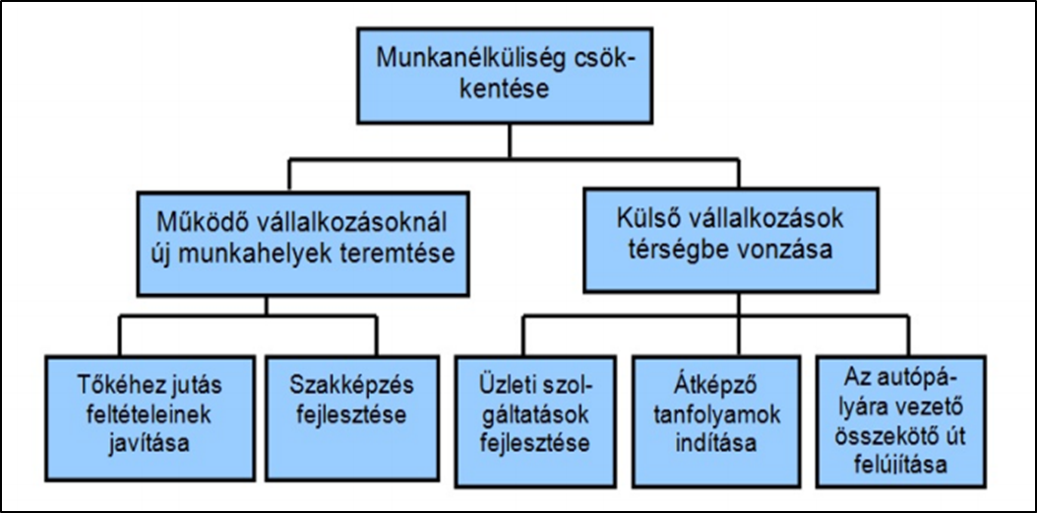
Mottó: Ha megfelelően meghatároztad a célt, félig már teljesítetted is. (Zig Ziglar üzletember, szakíró)
A projekt kezdeményezés a projekt céljainak tisztázásával indul.
Egy projekt célja lehet
egy probléma megoldása,
egy lehetőség kihasználása vagy
egy igény kielégítése, illetve
ezek együttese
Ha a projekt célja egy probléma megoldása, célszerű az úgynevezett problémafa-célfa módszert alkalmazni.
További példákat a Mellékletekben talál.
Forrás: Szigethy 2008:2
Notes:
A problémafa egy észlelt negatív jelenségből indul ki, majd feltárja az észlelt jelenség lehetséges okait. A feltáráshoz szakmai elemzéseket, kutatásokat, felméréseket, adatelemzést végeznek. A feltárt okok és az okozatok közötti kapcsolatokat hierarchikus rendszerben ábrázolja.
A célfa – a problémafeltáró elemzésekre alapozva -- megoldási javaslatokat, eszközöket kínál a problémafában feltárt okokra, és a várható eredményeket, valamint ezek elérésének feltételeit hierarchikus rendszerben felépítve kijelöli a projekt céljait. A célfa a problémafa tükörképe.

Slide 3
A projekt céljainak eleget kell tenniük az úgynevezett SMART kritériumoknak, amely 5 angol kifejezésből álló mozaikszó. Eszerint a projekt céljai legyenek:
Specific, azaz specifikusak: a cél pontosan kerüljön megfogalmazásra, ne általánosságokat tartalmazzon
Measurable, azaz mérhetőek: a projekt célokat kvantifikáljuk
Agreeable, azaz támogathatóak: a fontos érintettek értsenek egyet a projekt célokban
Realistic, azaz reális: a célok legyenek teljesíthetőek
Time-bound, azaz időhöz kötött: határozzuk meg, mikorra kívánjuk elérni a célokat.
Notes:
Egy projektnek természetesen nem csak közvetlen, hanem közvetett céljai is lehetnek. Egy híd megépítésének közvetlen célja a közlekedés javítása, de közvetett célja lehet egy addig elzárt térség munkavállalói mobilitásának növelése, ezen keresztül a munkanélküliség csökkentése. Egy vállalati tréning közvetlen célja a dolgozók kompetenciáinak a fejlődése, a közvetett cél azonban nyilvánvalóan a vállalati eredményesség, hatékonyság növekedése, de cél lehet a szervezeti kultúra javítása, ezen keresztül a dolgozók fluktuációjának csökkentése is. Egy települési könyvtár fejlesztésének közvetlen célja a könyvtári szolgáltatások bővítése, közvetett célja lehet azonban a település lakosság-megtartó képességének növelése is. Gyakran előfordul tehát, hogy egy oktatási projekttől közvetve gazdasági célok teljesülését is várjuk, egy közlekedési projekt közvetve munkaerőpiaci célokat is szolgál, a kulturális szolgáltatások bővítésétől társadalmi változásokat is remélünk, és így tovább.

Slide 4
Jelen tananyag a Szegedi Tudományegyetemen készült az Európai Unió támogatásával. Projekt azonosító: EFOP-3.4.3-16-2016-00014
Szegedi Tudományegyetem
GazdaságtUDOMÁNYI KAR
Közgazdász KÉPZÉS
Távoktatási TAGOZAT
LECKESOROZAT
Copyright © SZTE GTK 2017/2018
A LECKE tartalma, illetve alkotó elemeI előzetes, írásbeli engedély MELLETT használhatók fel.

